Slide 1
Wanderwege
Mobile Betriebssysteme und Netzwerke
Anel Ibragim
WiSe23/24

Slide 2
Beschreibung
Wanderwege in verschiedenen Ländern und Städten
Infos über Sehenswürdigkeiten und Wegbeschreibungen nachlesen.
Wanderwege können bewertet und kommentiert werden.
Die Auswahl von Wanderwegen erfolgt entweder über die Karte oder aus einer Liste von Wanderwegen

Slide 3
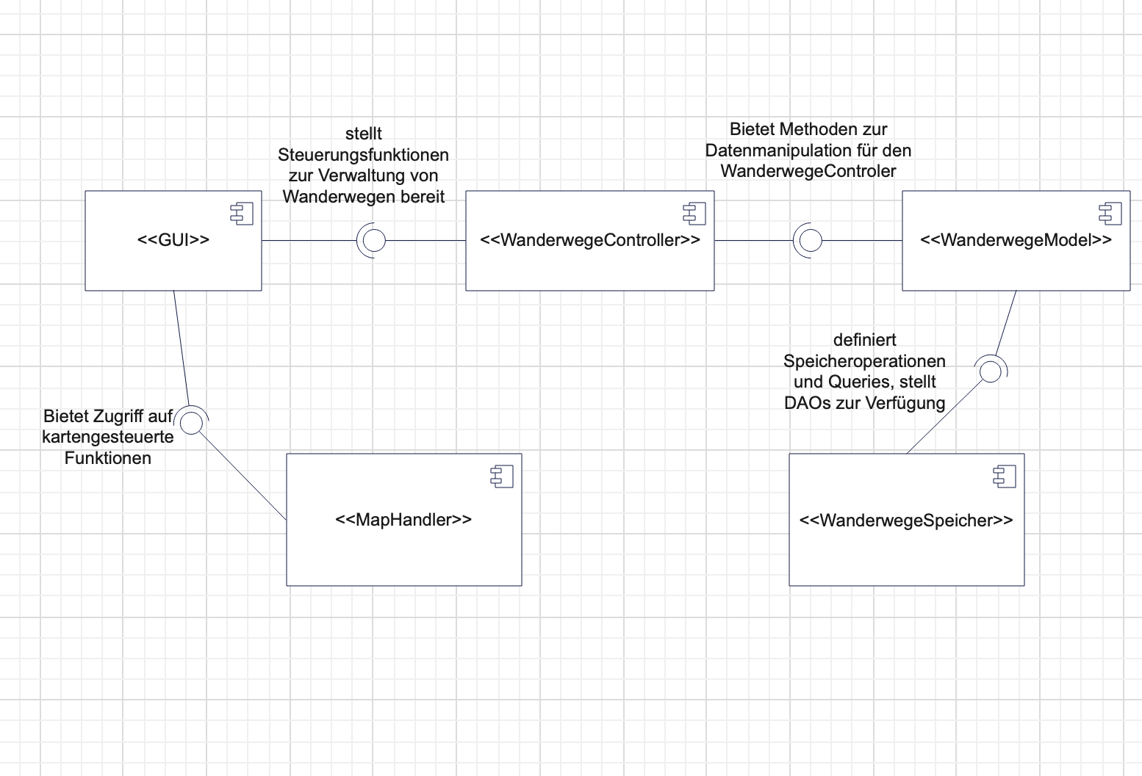
KOmponentenDiagramm

Slide 4
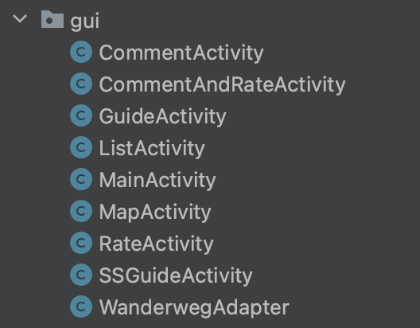
GUI
Die GUI-Komponente ist für die Darstellung der Benutzeroberfläche verantwortlich und reagiert auf die Berührungen bzw. Eingaben des Nutzers auf dem Touchscreen. Sie zeigt dem Benutzer die Wanderwege, Sehenswürdigkeiten an und ermöglicht ihm die Interaktion mit der App.

Slide 5
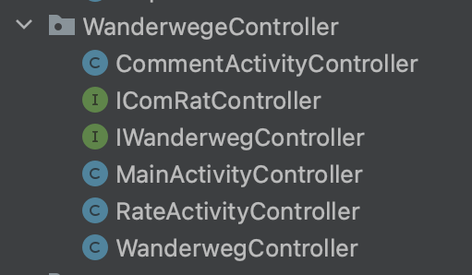
WanderwegeController
Diese Komponente ist verantwortlich für die Entgegennahme von Eingaben des Nutzers, deren Verarbeitung und die Weiterleitung der notwendigen Befehle an das Model oder die View, um eine entsprechende Reaktion in der App hervorzurufen.

Slide 6
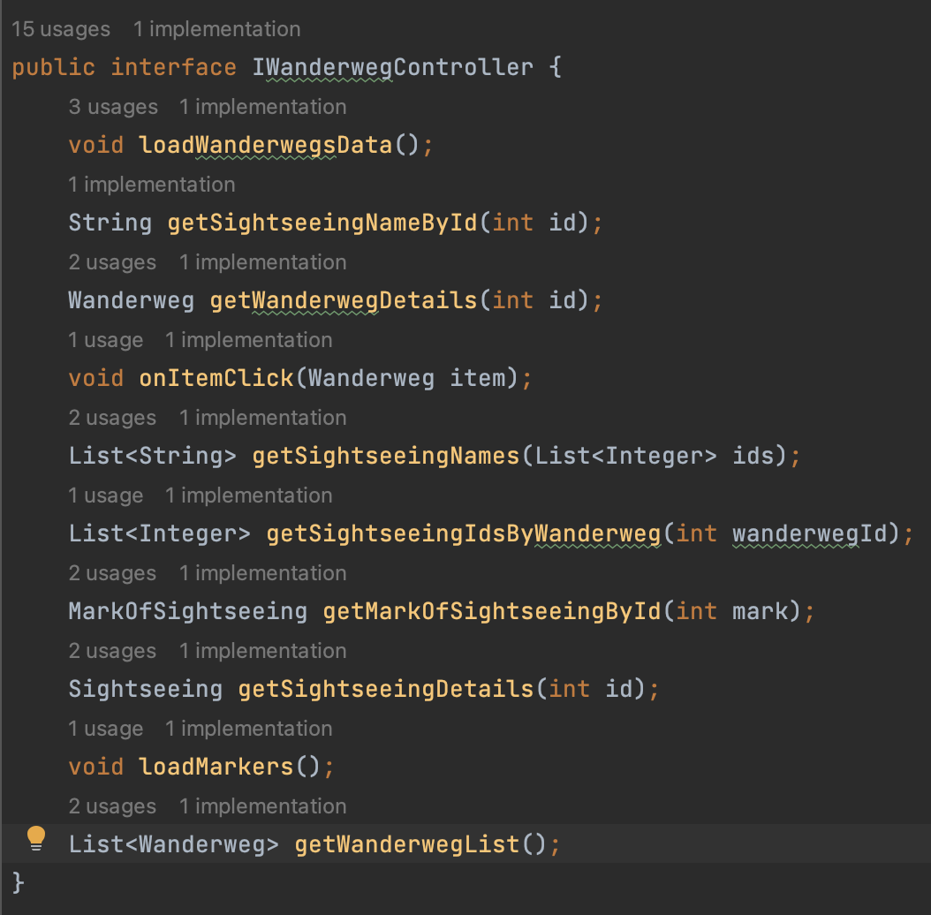
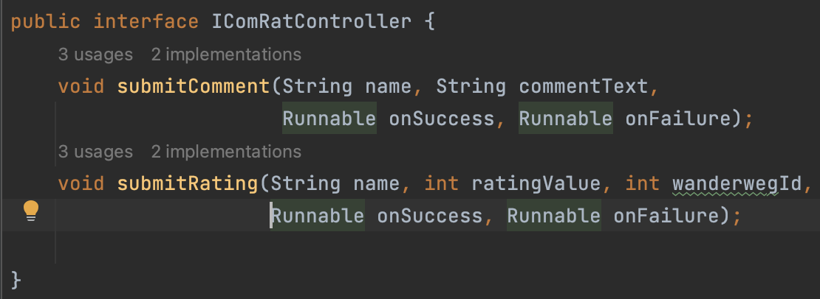

Slide 7
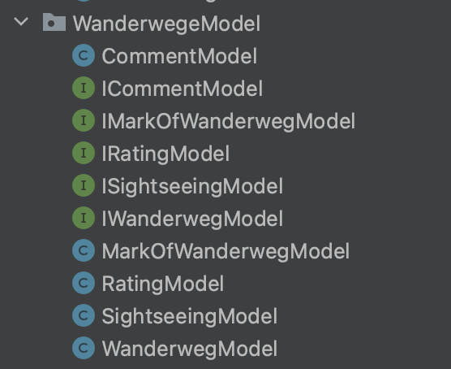
WanderwegeModel
Sie speichert und ruft Wanderweginformationen, Sehenswürdigkeiten, Kommentare, Bewertungen und relevante Daten (wie z.B. Start- und Endpunkte, Distanz, Zeit, durchschnittliche Bewertung, IDs) für diese Entitäten ab.

Slide 8
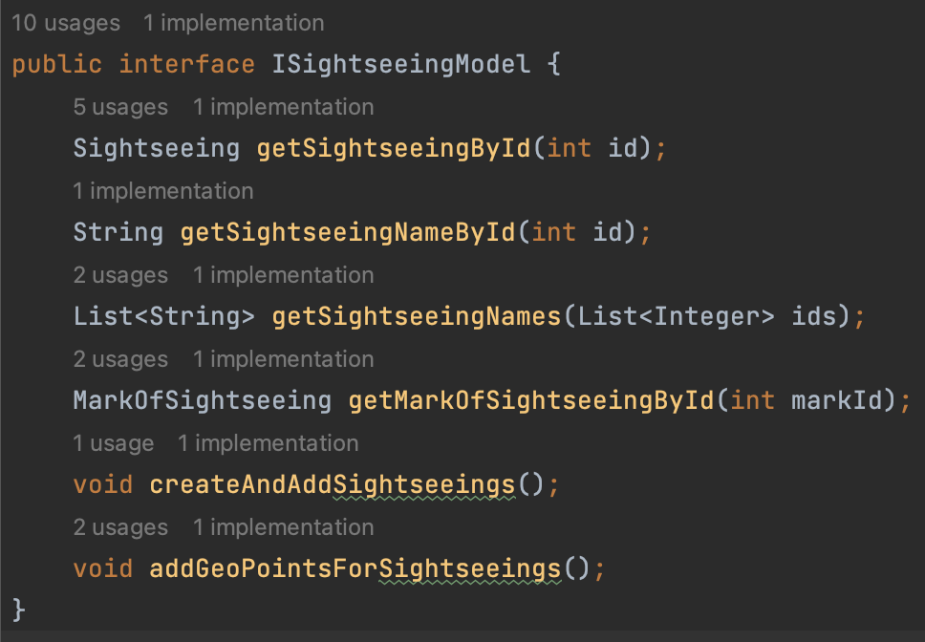
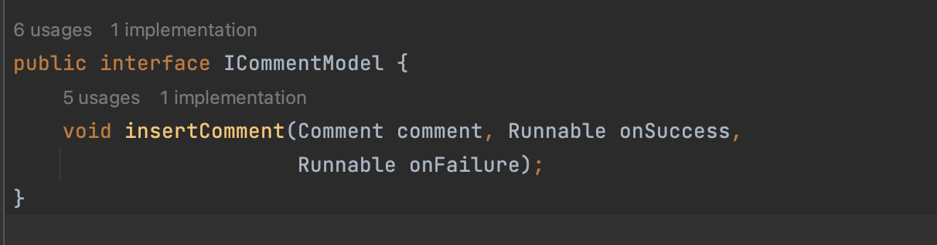
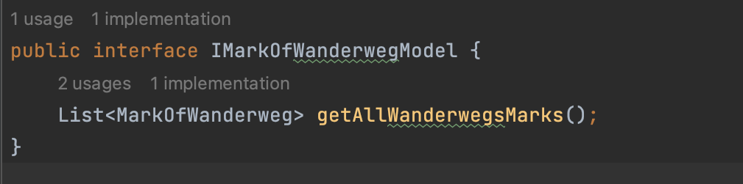
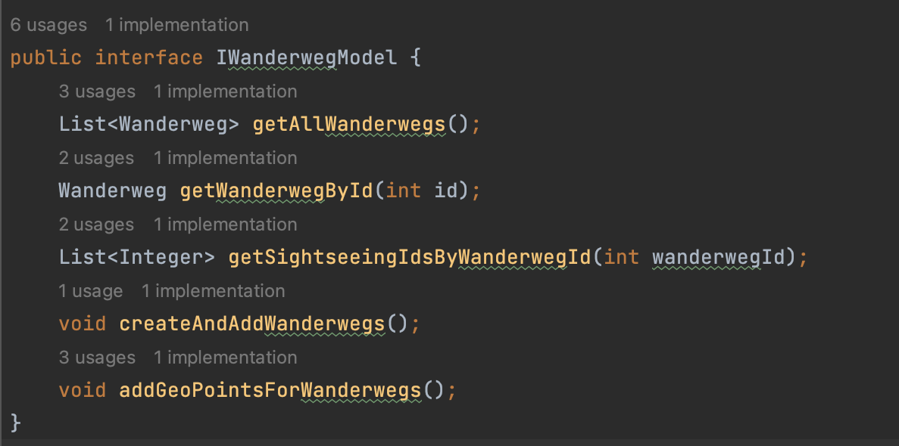
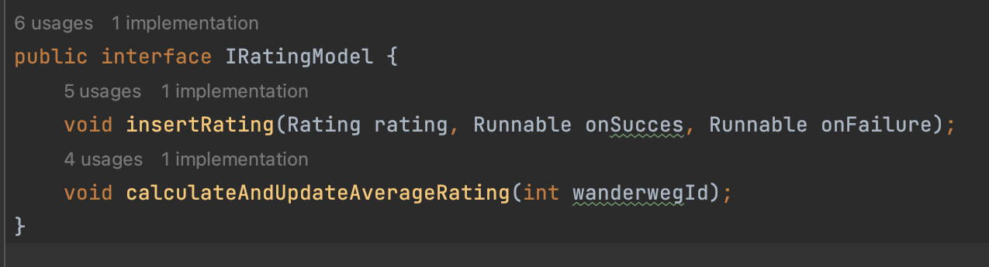
WanderwegeModel

Slide 9
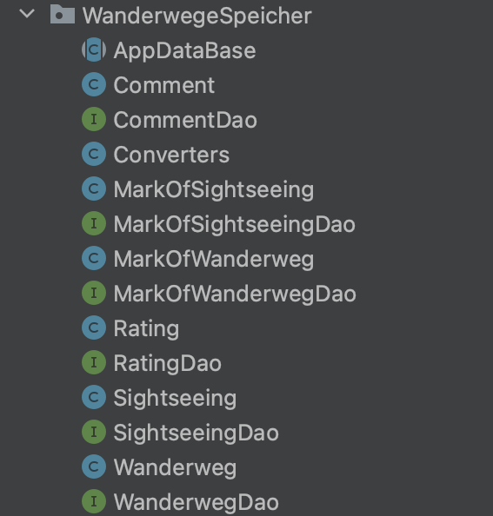
WanderwegeSpeicher
Die Interfaces hier bestehen nur aus Queries und insert-Methoden

Slide 10

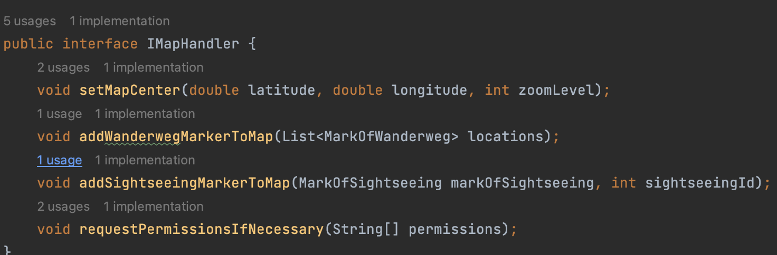
MapHandler

Slide 11
Testsverfahren
MapHandler
  enorm großer Aufwand, der nicht notwendig ist, insbesondere bei sehr einfachen Interaktionen mit der Karte
  Es wird auch davon ausgegangen, dass die osmdroid-Bibliothek stabil funktioniert und von den Herstellern schon getestet wurde.
WanderwegeSpeicher
  Enorm großer Aufwand, diese Datenbank-Technologie zu testen
  Es wird davon ausgegangen, dass die androidx.room-Datenbank stabil funktioniert und die getter, setter-Methoden in den Entitäten-Klassen, auch Queries und Insert-Methoden in Interfaces und die abstrakte AppDataBase-Klasse von den Herstellern schon getestet wurden.

Slide 12
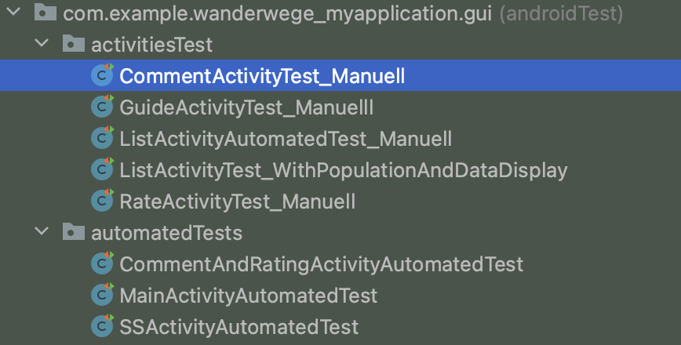
Testsverfahren
GUI
  Espresso Tests (auch mit Espresso Test Recorder) von jeder Activity, einige automatisiert, einige wurden manuell geschrieben, teilweise auch mit Mocking

Slide 13
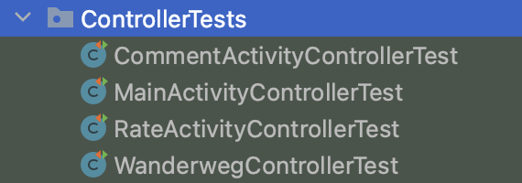
Testsverfahren
WanderwegController
  Für den meisten Testfällen werden AppDataBase und verschiedene Controller-Klassen gemockt und mit Unit-Tests getestet, um zu überprüfen, wie die zwei Komponenten miteinander agieren.

Slide 14
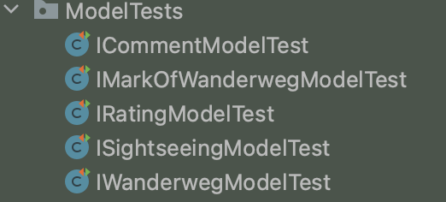
Testsverfahren
WanderwegModel
  Für den meisten Testfällen werden AppDataBase und verschiedene Dao-Interfaces gemockt und mit Unit-Tests getestet, um zu überprüfen, wie die zwei Komponenten(Model und Speicher) miteinander agieren.

Slide 15
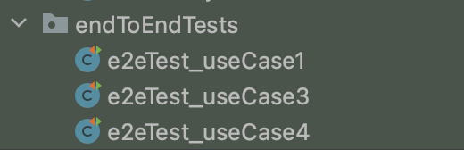
End-To-End Tests
In der Dokumentation gibt es tatsächlich 4 Use Cases, die zweite aber lässt sich nicht testen, das wurde nur nach dem automatisiertem Testen bekannt

Slide 16
Vielen dank für die Aufmerksamkeit!

